Slide 1
Java Programming

Slide 2
38장. 네트워크 프로그램

Slide 3
목 차
3
URL 클래스
1
2
InetAddress 클래스
3
소켓(Socket)이란?
3
4
스트림 소켓프로그래밍

Slide 4
1. URL 클래스
URL(Uniform Resource Locator)란 http프로토콜을 기본으로 하는 웹상에서 자원의 위치를 인식하기 위한 방법이며 체계이다
예를 들어,
http://www.domain.com/index.asp:80
이라는 웹상의 주소표현이 있다고 할 때 이는 URL체계를 따르고 있다.
자바언어에서는 이러한 URL을 쉽게 조작하기 위해 URL클래스를 제공하고 있다.

Slide 5
URL클래스 생성자
URL(String spec)
spec URL문자열을 가지고 URL객체 생성
URL(String protocol, String host, int port, String file)
protocol, host, port번호 ,file명으로 URL객체 생성
URL(String protocol, String host, int port, String file,URLStreamHandler handler)
protocol, host, port번호 ,file명, handler으로 URL객체 생성
URL(String protocol, String host, String file)
protocol, host, file명으로 URL객체 생성

Slide 6
URL클래스의 메소드
boolean equals(Object obj)
URL이 같으면 true를 반환
String getAuthority()
URL의 공식호스트명, 사용자 인증정보를 반환
Object getContent()
URL의 컨테츠를 가져온다.
int getDefaultPort()
URL의 기본 포트번호를 가져온다.
String getFile()
URL에서 파일명을 가져온다.

Slide 7
String getHost()
URL에서 호스트이름을 가져온다.
String getPath()
URL에서 path를 가져온다.
int getPort()
URL의 포트번호를 가져온다.
String getProtocol()
URL에서 프로토콜명을 가져온다.
String getQuery()
URL에서 커리부분을 가져온다.
String getRef()
URL에서 참조(anchor)를 가져온다.

Slide 8
URLConnection openConnection()
URLConnection객체를 반환한다.(컨넥션구현)
InputStream openStream()
커넥션으로부터 InputStream객체를 반환한다.
protected void set(String protocol, String host, int port, String file, String ref)
protocol, host, port, file, ref를 설정한다.
String toString()
URL을 문자열로 반환한다.
URI toURI()
URL을 URI로 반환한다.

Slide 9
예제 38-1
package pk38;
import java.net.*;
import java.io.*;
public class URLTest {
public static void main(String[] args) {
// TODO Auto-generated method stub
String str="http://en.wikipedia.org/wiki/Java_(programming_language)";
String row="";
try{
URL url = new URL(str);
BufferedReader b= new BufferedReader(new InputStreamReader(url.openStream()));
row=b.readLine();
while(row !=null){
System.out.println(row);
row=b.readLine();
}
b.close();
}catch(Exception e){
e.printStackTrace();
}
}//main
}//class

Slide 10
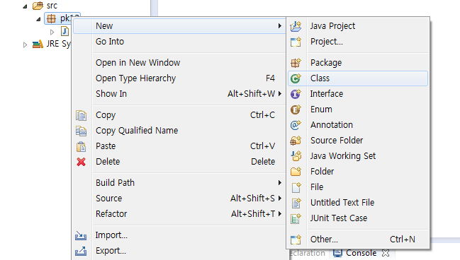
[ExJava38]프로젝트 패키지 내에 자바클래스를 작성하기위해 마우스 오른쪽버튼을 누르고 [New]-[Class]를 누른다.

Slide 11
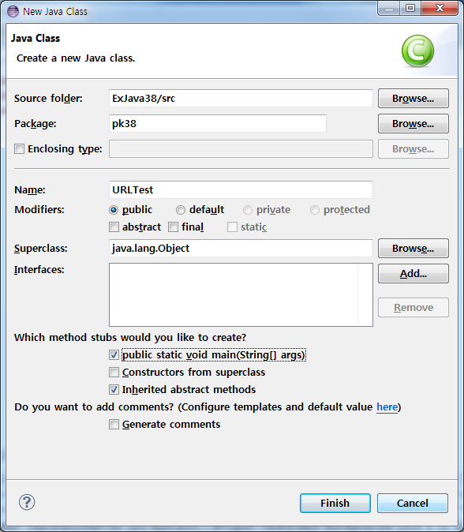
[Name]에 클래스명을 입력한다.
[public static void main(String[] args)]항목은 main()메소드가 있는 클래스의 경우 반드시 체크해야한다.
[inherited abstract methods]는 상속의 관계가 존재할 때 체크하는 곳이다.
기본적으로 체크되어 있다.
[Finish]버튼을 누른다.

Slide 12
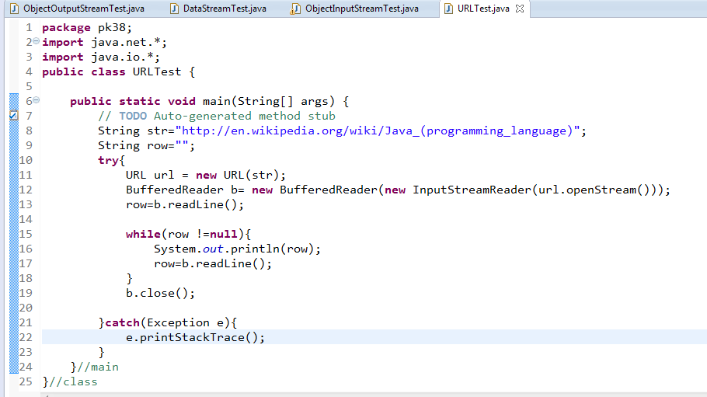
Eclipse 창에서 다음과 같이 입력한다.

Slide 13
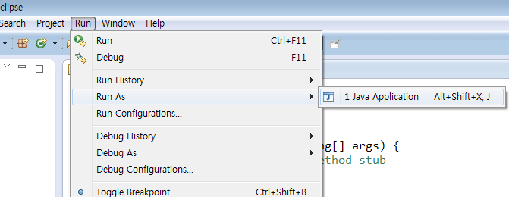
아래 그림과 같이 차례대로 누른다.

Slide 14
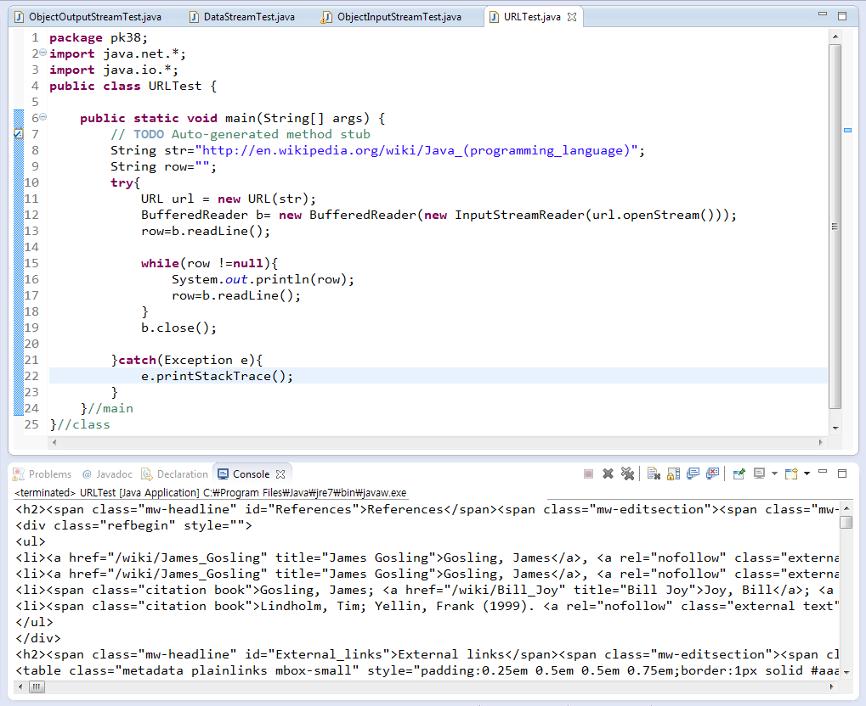
실행창에 결과값이 출력된 것을 확인할 수 있다.

Slide 15
2. InetAddress 클래스
InetAddress 클래스는 IP주소를 표현하고 제어하기 위한 기능을 제공하는 클래스이다.
InetAddress 클래스의 특이한 점은 new를 이용한 객체 생성을 할 수 없다는 것이다.
따라서 InetAddress 클래스의 객체를 생성하기 위해서는 getByName()메소드를 이용해 가능하다.
예)
InetAddress obj1=InetAddress.getByName(도메인주소)
InetAddress obj2=InetAddress.getByName(IP주소)

Slide 16
InetAddress 클래스는 IP주소를 이용해 도메인 이름을 알아내고자 할 경우나 또는, 도메인 이름으로 IP주소를 알아내고자 할 때 사용할수도 있다.
이러한 경우는 getHostName(), getHostAddress()메소드를 이용해야한다.
예)
InetAddress obj = InetAddress.getByName(host);
System.out.println(obj.getHostName());
System.out.println(obj.getHostAddress());

Slide 17
예제 38-2
package pk38;
import java.net.*;
import javax.swing.JOptionPane;
public class InetAddressTest {
public static void main(String[] args) {
// TODO Auto-generated method stub
String str="";
str=JOptionPane.showInputDialog("주소를 입력하세요~");
try{
while(str != "stop"){
InetAddress obj=InetAddress.getByName(str);
System.out.println(obj.getHostName());
System.out.println(obj.getHostAddress());
str=JOptionPane.showInputDialog("주소를 입력하세요~");
}//while
}catch(Exception e){
}
}//main
}//class

Slide 18
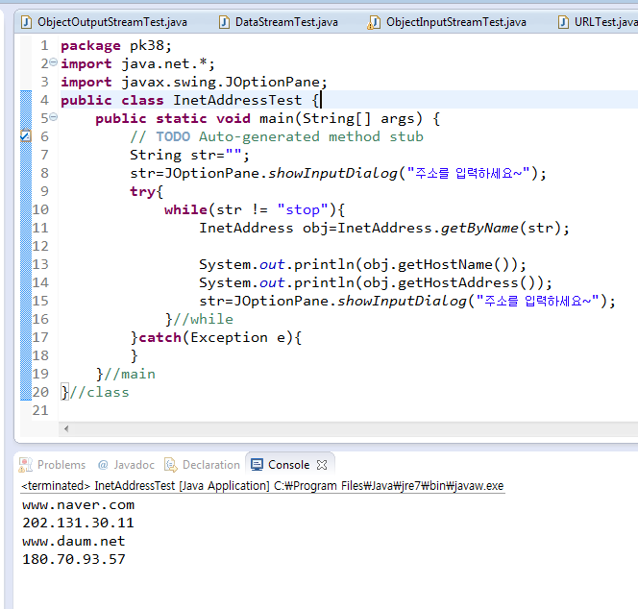
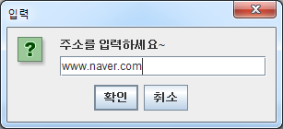
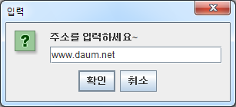
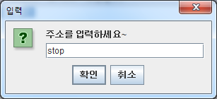
실행창에 결과값이 출력된 것을 확인할 수 있다.

Slide 19
3. 소켓(Socket)이란?
일상생활에서의 Socket이란 회로의 고정 부분 끝에 있는 장치로서 전구소켓은 전구를 꽂으면 불이 들어오게 되있다.
네트워크프로그래밍에서의 소켓이란, 네트워크로 연결된 두 단자, 즉 두 호스트(컴퓨터)의 개념적인 끝부분을 의미한다.
자바에서는 네트워크 프로그래밍을 작성하기 위해서 ServerSocket클래스와 Socket클래스를 제공한다.
즉, 두 호스트 간에 통신이 제대로 이루어지기 위해서 여러가지 복잡한 작업들의 내부구조및 메커니즘을 알아서 일일이 나열하고 관여하지 않아도 ServerSocket클래스와 Socket클래스를 이용하면 모두 해결 될 수 있다는 것이다.

Slide 20
소켓통신에는 기본적으로 두 가지 방법을 제공하고 있다.
하나는 신뢰성 있는 TCP통신과 신뢰성이 없는 UDP통신이다.
TCP통신은 확인절차를 가지고 있기 때문에 UDP통신보다 느리다. 반대로 UDP통신은 보내버리면 끝이니 TCP통신보다는 빠르다고 할 수 있겠다.
자바언어에서는 TCP통신을 위한 스트림 소켓과 UDP통신을 위한 DatagramSocket클래스를 제공한다.

Slide 21
4. 스트림 소켓프로그래밍
스트림 소켓프로그래밍은 신뢰성있는 TCP프로토콜을 이용하므로 전송되는 데이터들의 도착여부를 보증할 수 있다.
작성절차는 다음과 같다.
1)ServerSocket 객체를 생성
ServerSocket s=new ServerSocket(port,최대연결가능수);
2)ServerSocket이 만들어지면서 클라이언트의 접속을기다림
Socket client = server.accept();
3)클라이언트-서버간의 통신을 위한 OutputStream 과InputStream객체를 생성
OutputStream objOUT = client.getOutputStream();
InputStream objIN = client.getInputStream();

Slide 22
4)서버와 클라이언트 간 InputStream과 OutputStream을 통해 서로 데이터를 주고 받는 과정.
objIN.read();
objOUT.write();
5)close()메소드를 이용해 서버와 클라이언트 간의 통신을 중단하는 과정
objIN.close();
objOUT.close();
client.close();// Socket 객체 종료

Slide 23
정 리
3
URL 클래스
1
2
InetAddress 클래스
3
소켓(Socket)이란?
3
4
스트림 소켓프로그래밍

Slide 24
수 고 하 셨 습 니 다.

